Slide 1

Машинное Обучение
Лекция 1.14
В которой мы выясним что такое много деревьев (Лес???)
Долганов Антон Юрьевич

Slide 2

.
Деревья Решений
CART Classification and Regression Trees
Деревья Решений для классификации
Деревья Решений для регрессии
Деревья это
Корневой узел, узлы принятия решений, листья
Метрики для построения
Критерий Джини, Прирост Информации, MSE
Как-бы регуляризация
Pruning
Можно отбирать значимые признаки

Slide 3
.
Ансамблевые Методы
Методы усреднения

Slide 4



Компромисс Между Смещением и Дисперсией
.
$$Q\left(a,𝕏\right)→\min_{a∈𝔸}{}$$
$σ^{2}$- случайный шум
$$Q\left(a,𝕏\right)\sim Bias\left(a(𝕏)\right)+Variance\left(a(𝕏)\right)+σ^{2}$$
Низкая Дисперсия
Высокая Дисперсия
Низкое Смещение
Высокое Смещение

Slide 5
.
Ансамблевые Методы
Методы усреднения
Голосование

Slide 6
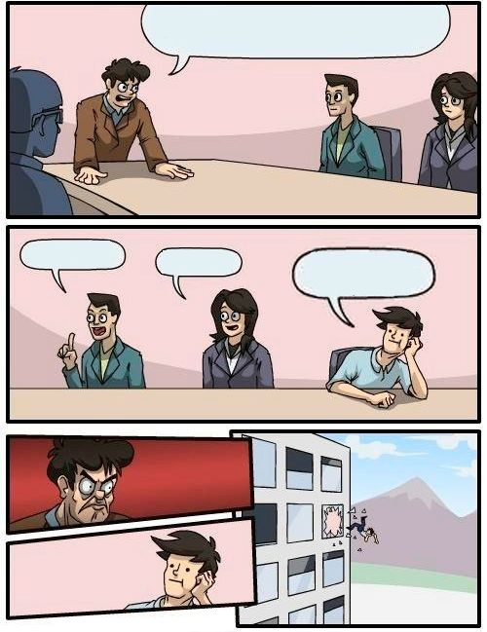

.
Голосование

Slide 7
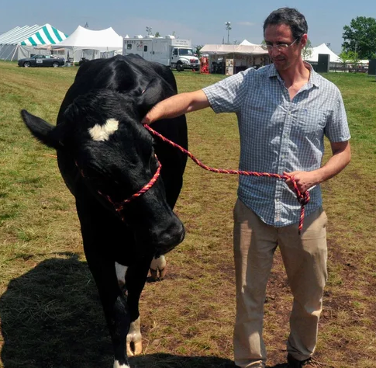
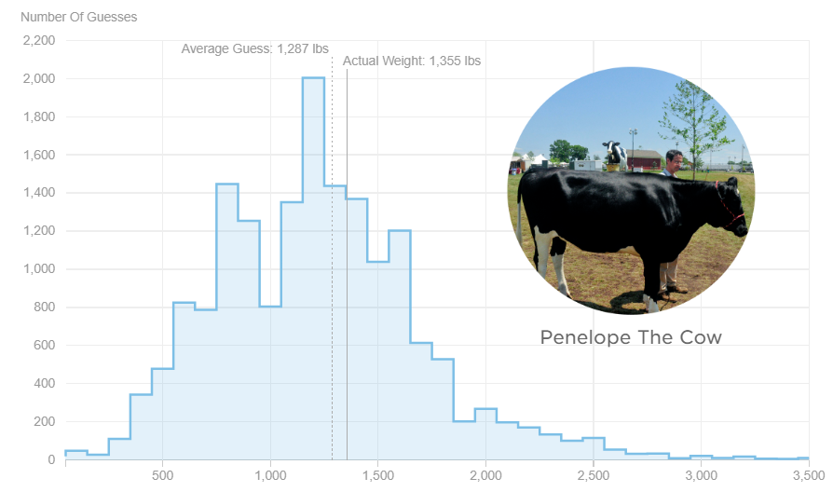
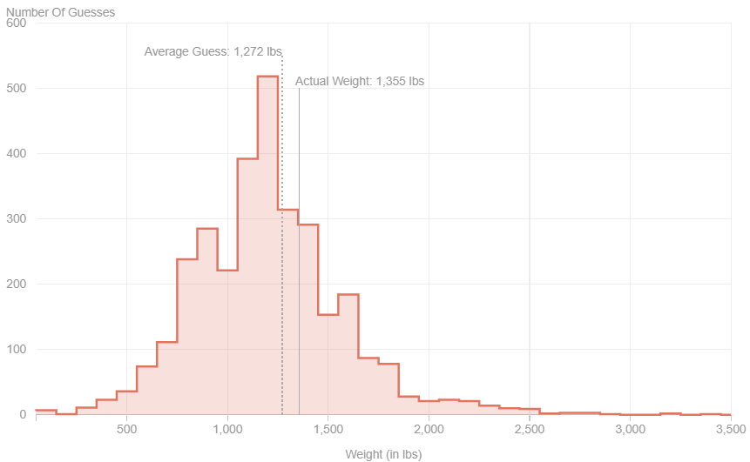
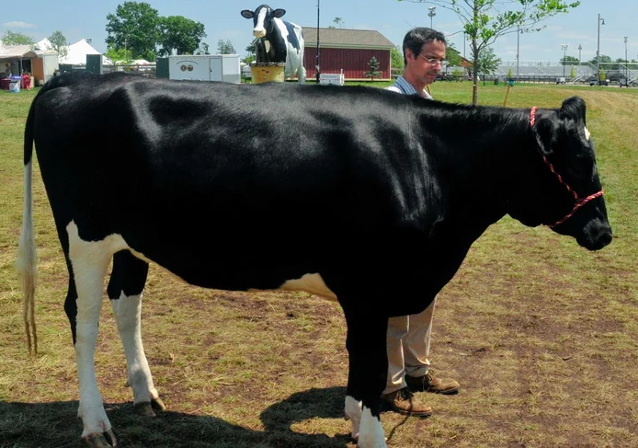


.
Все работяги
1287 Фунтов
Мамкины специалисты по коровам
1272 Фунта
Мужик весит $\sim 80 Кг$
$$1355 Фунтов \sim 615 Кг$$
https://www.npr.org/sections/money/2015/08/07/429720443/17-205-people-guessed-the-weight-of-a-cow-heres-how-they-did

Slide 8
.
Принцип состоит в том, чтобы независимо построить несколько сильных предсказателей, а затем усреднить их прогнозы
В среднем комбинированная оценка обычно лучше, чем любая из оценок отдельных предсказателей, потому что ее дисперсия (overfitting/переобучение) уменьшается
Миллион мух не могут ошибаться

Slide 9

.
Классификатор₁
Классификатор₂
Классификатор₃
Классификатор₄
Классификатор₅
Классификатор₆
Важно что классификаторы – РАЗНЫЕ (а не 50 вариаций логистической регрессии)

Slide 10
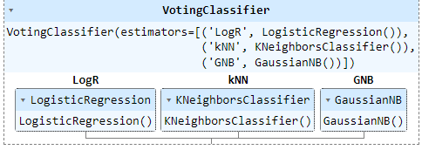
.
Реализация Python
from sklearn.ensemble import VotingClassifier
from sklearn.neighbors import KNeighborsClassifier
from sklearn.linear_model import LogisticRegression
from sklearn.naive_bayes import GaussianNB
clf1, clf2, clf3 = LogisticRegression(), KNeighborsClassifier(),GaussianNB()
eclf = VotingClassifier(
estimators=[('LogR', clf1), ('kNN', clf2), ('GNB', clf3)],
voting='hard', weights=None)

Slide 11
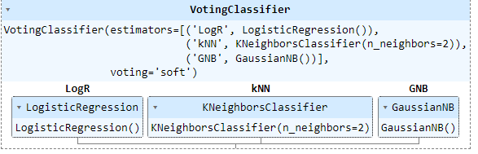
.
Реализация Python
from sklearn.model_selection import GridSearchCV
params = {'LogR__C': [1.0, 100.0],
'kNN__n_neighbors': [2,3,4],
'voting': ['hard','soft']}
grid = GridSearchCV(estimator=eclf, param_grid=params, cv=2)
grid.fit(X,y)
grid.best_estimator_

Slide 12
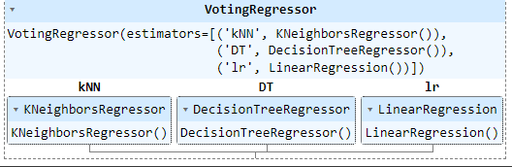
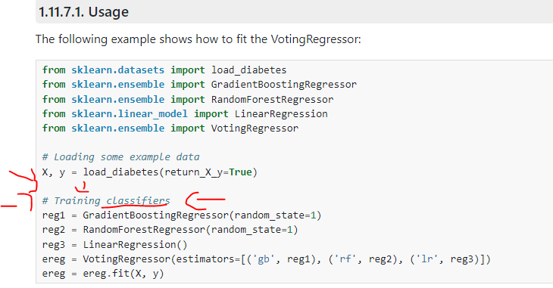
.
Реализация Python
from sklearn.neighbors import KNeighborsRegressor
from sklearn.tree import DecisionTreeRegressor
from sklearn.linear_model import LinearRegression
from sklearn.ensemble import VotingRegressor
reg1 = KNeighborsRegressor()
reg2 = DecisionTreeRegressor()
reg3 = LinearRegression()
ereg = VotingRegressor(estimators=[('kNN', reg1), ('DT', reg2), ('lr', reg3)])

Slide 13
.
Ансамблевые Методы
Методы усреднения
Бэггинг

Slide 14
.
Случайным образом сформируем подвыборку данных
sepal length (cm) | sepal width (cm) | petal length (cm) | petal width (cm) | target names
4.9 | 3 | 1.4 | 0.2 | setosa
4.7 | 3.2 | 1.3 | 0.2 | setosa
4.6 | 3.1 | 1.5 | 0.2 | setosa
5 | 3.6 | 1.4 | 0.2 | setosa
6.4 | 3.2 | 4.5 | 1.5 | versicolor
6.9 | 3.1 | 4.9 | 1.5 | versicolor
5.5 | 2.3 | 4 | 1.3 | versicolor
6.5 | 2.8 | 4.6 | 1.5 | versicolor
5.8 | 2.7 | 5.1 | 1.9 | virginica
7.1 | 3 | 5.9 | 2.1 | virginica
6.3 | 2.9 | 5.6 | 1.8 | virginica
6.5 | 3 | 5.8 | 2.2 | virginica
sepal length (cm) | sepal width (cm) | petal length (cm) | petal width (cm) | target names
4.9 | 3 | 1.4 | 0.2 | setosa
4.7 | 3.2 | 1.3 | 0.2 | setosa
4.7 | 3.2 | 1.3 | 0.2 | setosa
6.4 | 3.2 | 4.5 | 1.5 | versicolor
5.5 | 2.3 | 4 | 1.3 | versicolor
6.5 | 2.8 | 4.6 | 1.5 | versicolor
6.5 | 3 | 5.8 | 2.2 | virginica
7.1 | 3 | 5.9 | 2.1 | virginica
6.5 | 3 | 5.8 | 2.2 | virginica
6.5 | 3 | 5.8 | 2.2 | virginica
Out-of-Bag

Slide 15
.
Случайно выбираем признаки
sepal length (cm) | sepal width (cm) | petal length (cm) | petal width (cm) | target names
4.9 | 3 | 1.4 | 0.2 | setosa
4.7 | 3.2 | 1.3 | 0.2 | setosa
4.6 | 3.1 | 1.5 | 0.2 | setosa
5 | 3.6 | 1.4 | 0.2 | setosa
6.4 | 3.2 | 4.5 | 1.5 | versicolor
6.9 | 3.1 | 4.9 | 1.5 | versicolor
5.5 | 2.3 | 4 | 1.3 | versicolor
6.5 | 2.8 | 4.6 | 1.5 | versicolor
5.8 | 2.7 | 5.1 | 1.9 | virginica
7.1 | 3 | 5.9 | 2.1 | virginica
6.3 | 2.9 | 5.6 | 1.8 | virginica
6.5 | 3 | 5.8 | 2.2 | virginica
sepal length (cm) | sepal width (cm) | petal length (cm) | petal width (cm) | target names
4.9 | 3 | 1.4 | 0.2 | setosa
4.7 | 3.2 | 1.3 | 0.2 | setosa
4.7 | 3.2 | 1.3 | 0.2 | setosa
6.4 | 3.2 | 4.5 | 1.5 | versicolor
5.5 | 2.3 | 4 | 1.3 | versicolor
6.5 | 2.8 | 4.6 | 1.5 | versicolor
6.5 | 3 | 5.8 | 2.2 | virginica
7.1 | 3 | 5.9 | 2.1 | virginica
6.5 | 3 | 5.8 | 2.2 | virginica
6.5 | 3 | 5.8 | 2.2 | virginica

Slide 16
.
Классификатор₁ (признаки₁,выборка₁)
Классификатор₁ (признаки ₁,выборка₂)
Классификатор₁ (признаки ₂,выборка₁)
Классификатор₁ (признаки ₃,выборка₃)
Классификатор₁ (признаки ₄,выборка₃)
Классификатор₁ (признаки ₅,выборка₂)

Slide 17
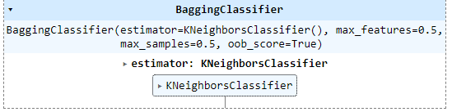
.
Реализация Python
from sklearn.ensemble import BaggingClassifier
from sklearn.neighbors import KNeighborsClassifier
bagging = BaggingClassifier(KNeighborsClassifier(),
max_samples=0.5,
max_features=0.5,
oob_score=True)

Slide 18
.
Ансамблевые Методы
Методы усреднения
Случайный Лес

Slide 19
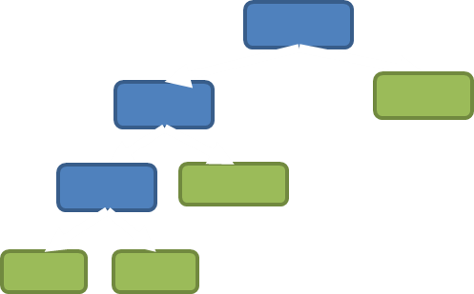
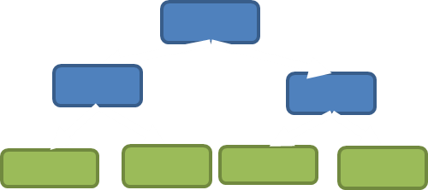
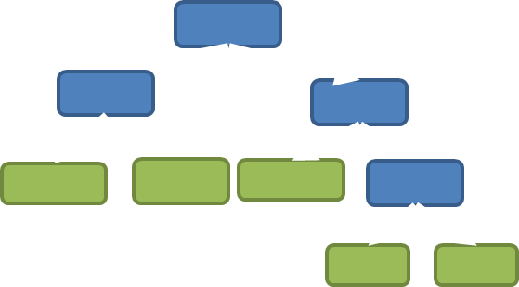
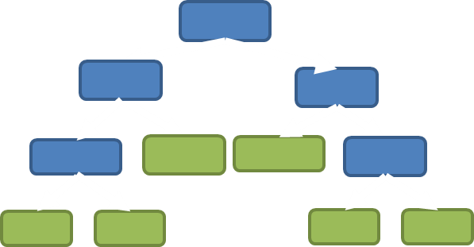
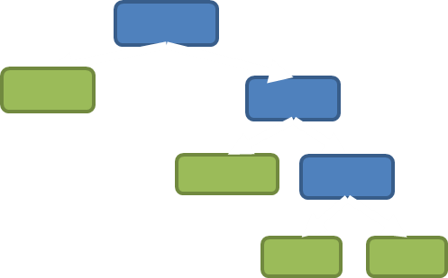
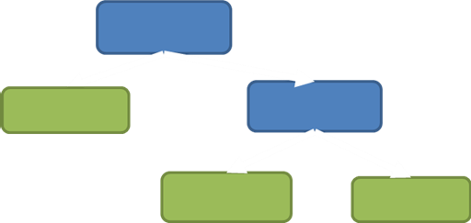
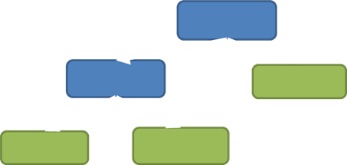
.
Базовая Модель - деревья решений
Создаем подвыборки данных
Использовать случайное подмножество параметров
Используем разные параметры для деревьев
Повторяем много раз
Тестируем на Out-of-Bag данных

Slide 20

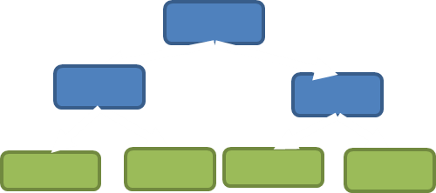


Случайный Лес
.

Slide 21
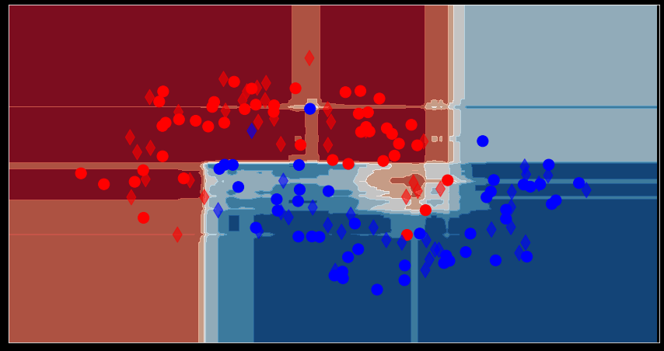
.

Slide 22
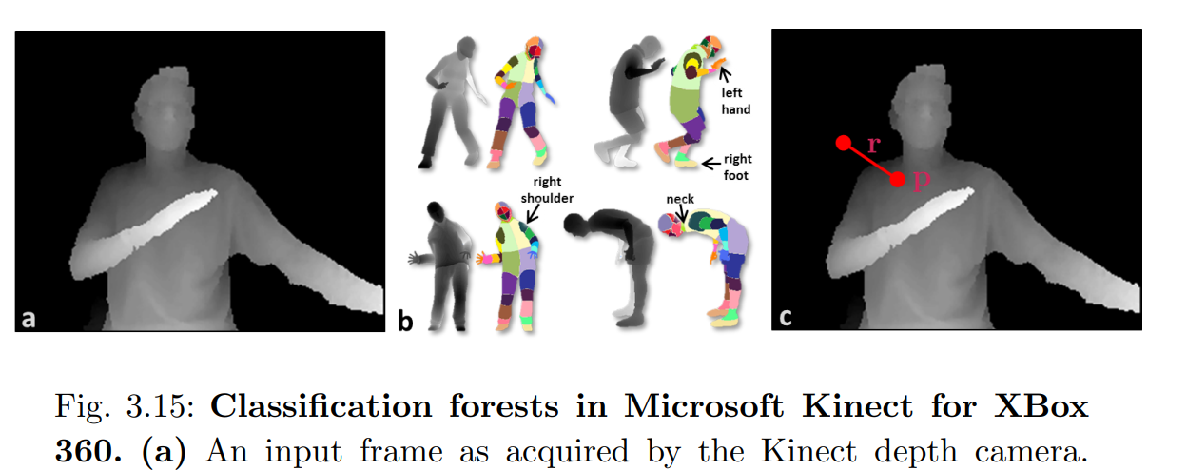
.
Criminisi, Antonio, Jamie Shotton, and Ender Konukoglu. Decision forests for classification, regression, density estimation, manifold learning and semi-supervised learning, Microsoft Research Cambridge. Vol. 5. No. 6. Tech. Rep. MSRTR-2011-114.

Slide 23
.
Реализация Python
from sklearn.ensemble import RandomForestClassifier
RF = RandomForestClassifier()
RandomForestClassifier(bootstrap=True, ccp_alpha=0.0, class_weight=None, criterion='gini’,
max_depth=None, max_features='auto', max_leaf_nodes=None, max_samples=None, min_impurity_decrease=0.0, min_impurity_split=None, min_samples_leaf=1, min_samples_split=2, min_weight_fraction_leaf=0.0, n_estimators=100, n_jobs=None, oob_score=False, random_state=None, verbose=0, warm_start=False)

Slide 24
.
S.W.O.T.
Сильные Стороны
Высокая скорость обучения и тестирования (распараллеливание)
Простота внедрения
Слабые Стороны
Требуется много памяти
Возможности
Применимо для больших размерностей (в плане пространства признаков)
Выбор значимых признаков
Трудности
трактовка леса «в целом»

Slide 25
.
Ансамблевые Методы
Методы Усреднения
Методы голосования
Bagging – берем разные данные
Bootstrapping: данные, параметры
Random Forest (много деревьев)

Slide 26
Вопросы, пожелания, предложения
?????????

